Slide 1
Teoria:
Função Soma e média

Slide 2
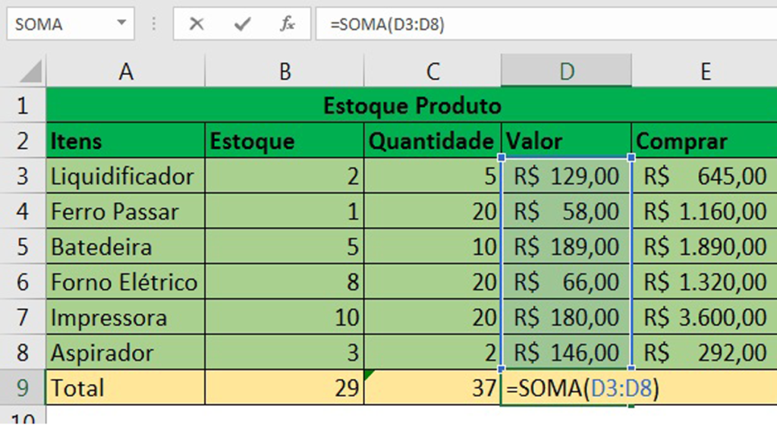
Função Soma:
Função Soma e Média no Excel é umas das principais funções do Excel. A função SOMA é uma das funções de matemática e trigonometria que adiciona valores. É possível adicionar valores individuais, referências de célula ou intervalos, ou uma mistura dos três.
A função mais comum em planilhas é a função SOMA( ), que é usada para somar os valores de um intervalo de células.
Embora você possa criar uma fórmula para calcular o valor total de algumas células que contêm valores, a função de planilha SOMA() calculará diversos intervalos de células. Exemplo:

Slide 3
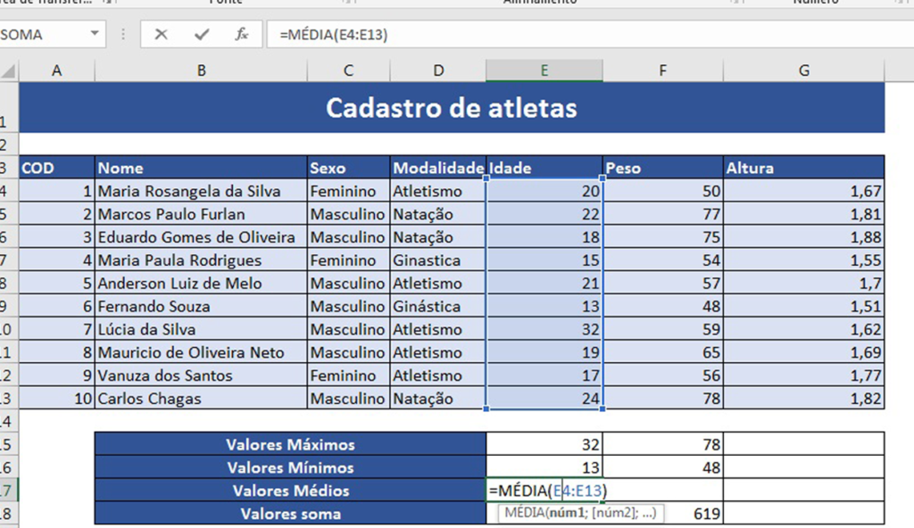
Função Média
Função Soma e Média no Excel é umas das principais funções do Excel sendo que a função média calcula a média aritmética de uma seleção de valores.
Vamos utilizar essa função em nossa planilha para saber os valores médios nas características de nossos atletas.
Em nossa planilha clique na célula abaixo da coluna de idade na linha de valores máximos E17 e monte a seguinte função =MEDIA(E4:E13). Com essa função estamos buscando no intervalo das células E4 à E13 qual é valor médio encontrado. Exemplo

Slide 4
LISTA COM EXEMPLO DA FUNÇÃO SOMA
=SOMA(A1:A20) Soma dos valores no intervalo de células de A1 até A20.
=SOMA(A1:A20;C23) Soma dos valores no intervalo de células de A1 até A20, mais o valor da célula C23.
=SOMA(A1:A20;C23;235) Soma dos valores no intervalo de células de A1 até A20, mais o valor da célula C23, mais o valor 235, o qual foi passado directamente como parâmetro.
=SOMA(A1:A20;C10:C50) Soma dos valores no intervalo de células de A1 até A20 mais os valores do intervalo de C10 até C50.
LISTA DE EXEMPLOS PARA A FUNÇÃO MÉDIA
=MÉDIA(A1:A10) Efetua a média dos valores entre o intervalo de A1 até A10
=MÉDIA(A1:A10;G1:G10) Efetua a média dos valores, dos intervalos de A1 até A10, e de G1 até G10
=MÉDIA(A1:A10;G1) Efetua a média dos valores no intervalo de A1 até A10, e do valor de G1

